Slide 1





【開催形式：ハイブリッド開催】
徳島県臨床内科医会学術講演会
－COVID-19予防セミナー in 徳島－
日時
2024年 9月13日(金) 19:30～21:00
講演Ⅰ
座長
近藤 彰 先生
近藤内科病院 院長 徳島県臨床内科医会 理事
演者
新型コロナ感染症の疫学・疾病負荷・感染予防の重要性
19:30～20:15
中村 信元 先生
徳島大学大学院医歯薬学研究部 実践地域診療・医科学分野 特任教授
松尾 裕央 先生
演者
今さら聞けない、mRNAワクチンのエビデンスと考え方
20:15～21:00
大阪大学大学院医学系研究科 感染制御学 講師
忽那 賢志 先生
大阪大学大学院医学系研究科 感染制御学 教授
講演会のご参加には会場参加、リモート参加問わず、事前登録が必要です
会場
徳島県医師会館 〒770-0847 徳島県徳島市幸町３丁目６１
※会場参加は医師/薬剤師/看護師/技師の方に限らせていただいております
※会場は上限30名とさせていただきます
※簡素は情報交換会を用意しております
配信
WEB配信(Teams)
当講演会は弊社の代理登録にて参加登録を承ります。
お手数ですが下記の登録URLまたは二次元コードより事前登録をお願い申し上げます。
代理登録用
二次元コード
URL：https://forms.office.com****
※締め切り 9月12日
担当：児玉 安博
本会は、臨床内科医会単位申請(5単位)・日本医師会生涯教育認定講座1.0単位（CC:8 感染対策）の申請予定です
共催：徳島県臨床内科医会／ファイザー株式会社
後援：香川県臨床内科医会／愛媛県臨床内科医会／高知県臨床内科医会
CMT5XXXX
2024年5月作成
作成：ファイザー株式会社

Slide 2
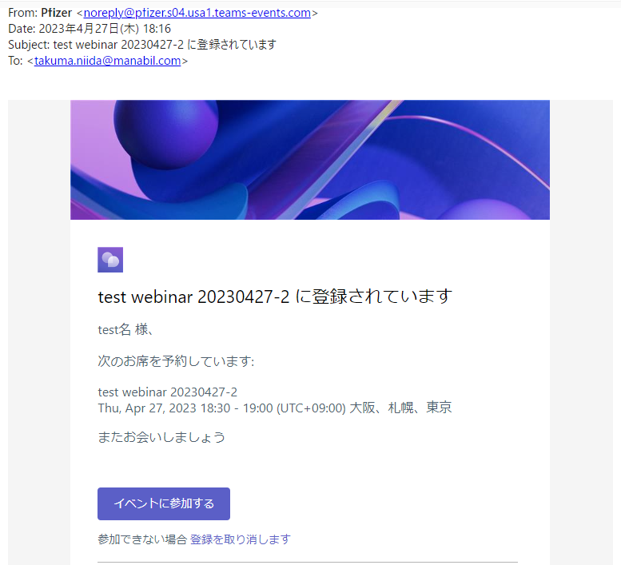
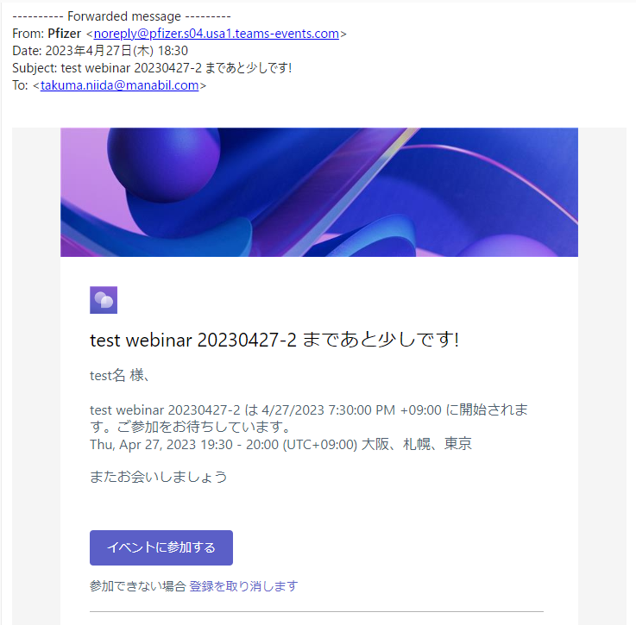
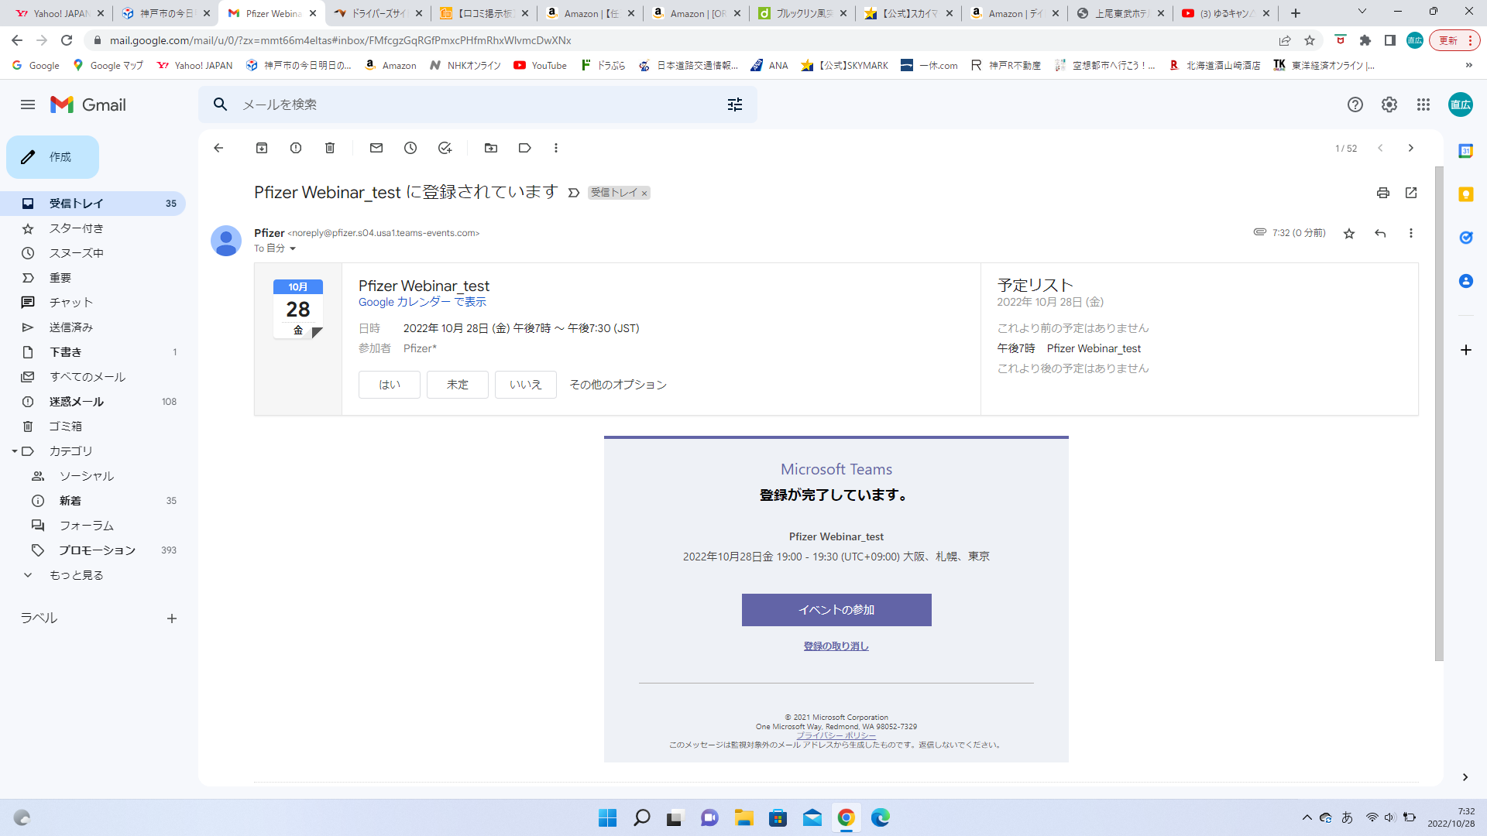
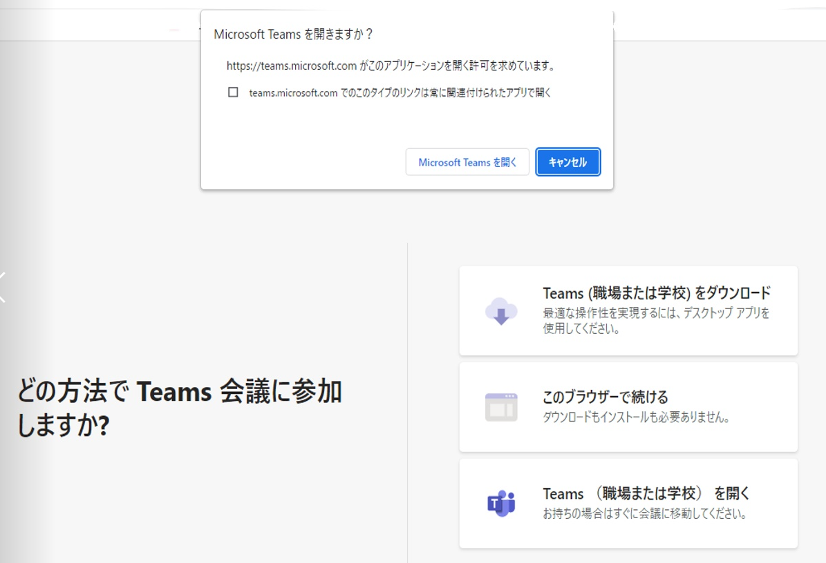
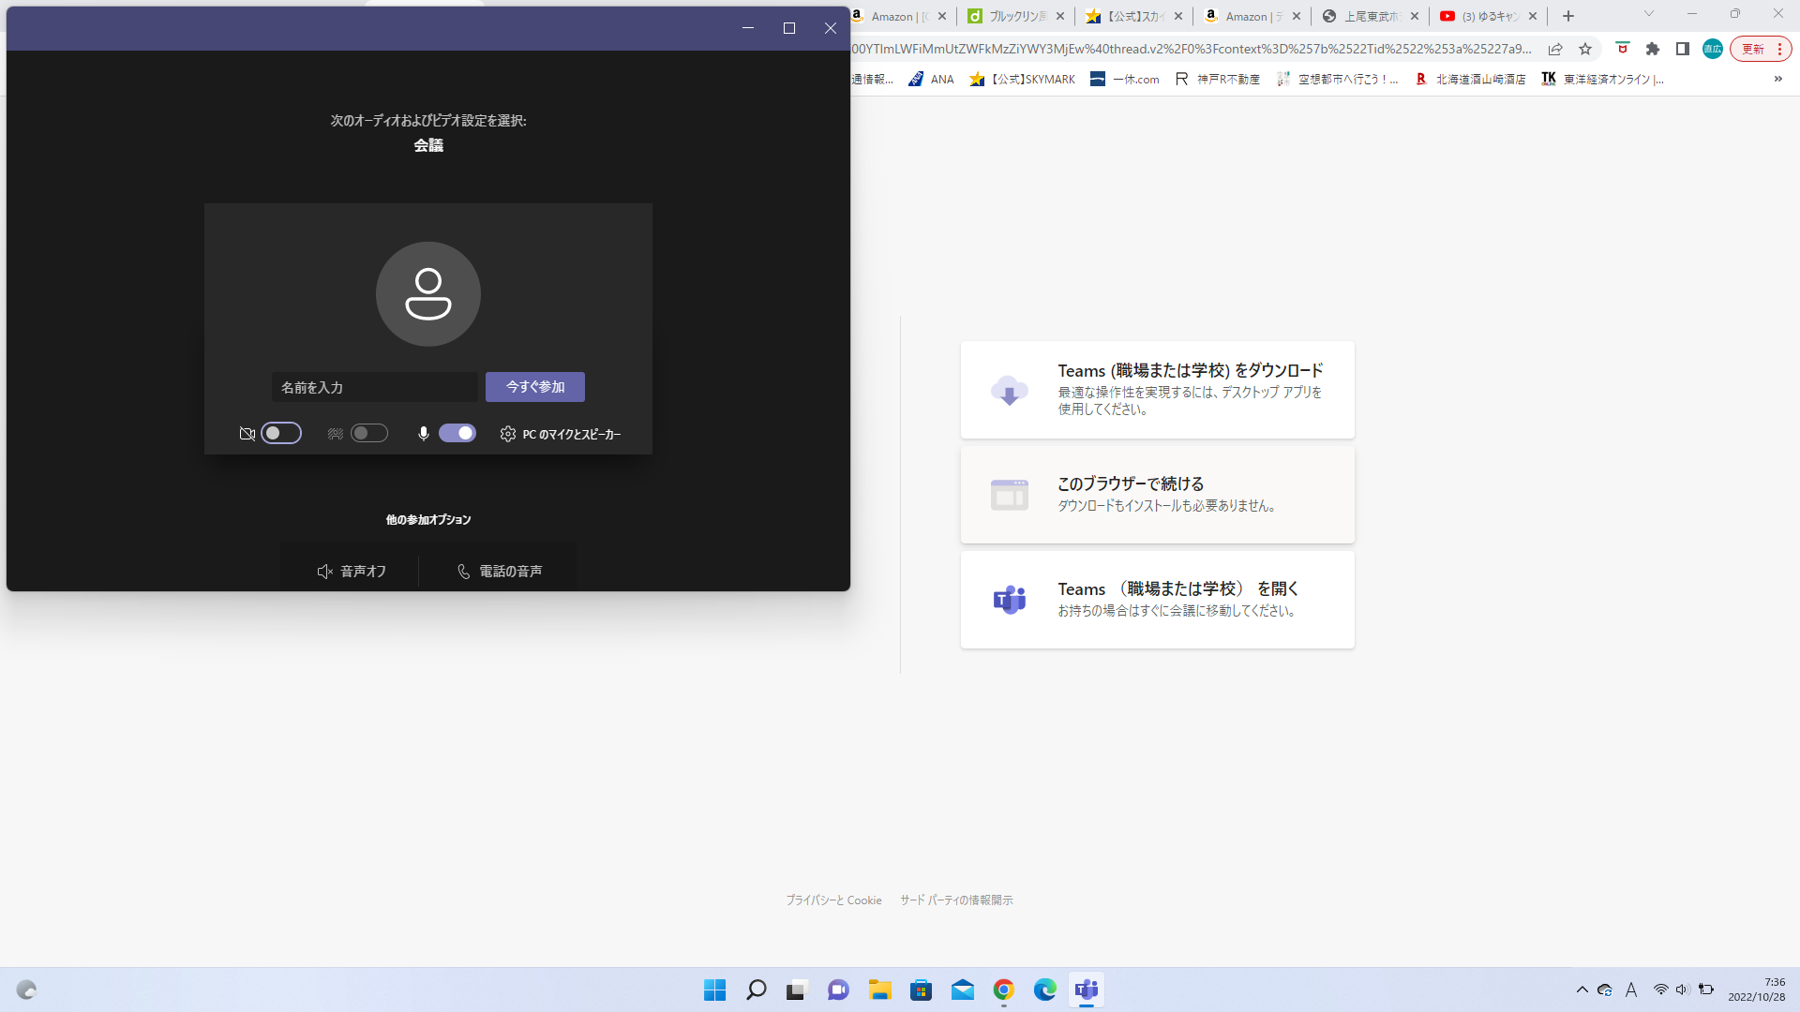
参 加 方 法
☑ インターネットに接続できる環境が必要です（Wi-Fiまたは有線LAN）
☑ パソコンやモバイルの内蔵マイクでコミュニケーションが可能となります
☑ 専用のマイクスピーカーやヘッドセット等の使用で 音声がよりクリアになります
講演会のご視聴にあたって
事前の登録が必要になるため、参加ご希望の場合は登録URL/二次元コードより事前登録をお願いします。追ってお知らせいただいたメールアドレスに下記のような自動配信のメールを送付します。
＜担当者宛 事前にご連絡いただきたい情報＞
✓ 施設名 ✓ 氏名 ✓ 登録メールアドレス ✓ 職種（医師/薬剤師/看護師/技師/その他）
✓ 参加方法（現地参加/Web視聴）
１．代理登録後
弊社担当者より代理で登録が完了致しますと、下記の登録完了通知メールならびにウェビナー
開始前のリマインダーメールが届きます
①登録完了の自動送信メール
②ウェビナー開始前のリマインダーメール
（ウェビナー開始1時間前に送信）
2．参加（当日）
※ご参加にあたっては、必ず先に機器/機材を接続した状態でTeamsに接続してください
⑥お名前をご入力の上
ご参加ください
④「イベントの参加」をクリックしてください
⑤（安定した環境でのご視聴のために）アプリからのご入室をお願いします/推奨します。※Edge/Chromeがパソコンにインストールされている場合はブラウザからの参加も可能
3．質疑（当日）
※質疑応答は音声/Q&Aのいずれか 講演会によって異なります
講演会の中でご案内をいたします
ご登録いただきましたお名前、ご所属、メールアドレスなどの個人情報は、本講演会の管理運営、参加確認、集計報告ならびに弊社情報提供の向上や業務監査対応に利用させていただきます。また、当社が主催・共催する講演会、セミナーなどに関する案内に利用させていただくことがあります。
なお、当社の個人情報保護における方針はプライバシーポリシーをご参照ください。https://www.pfizer.co.jp/pfizer/privacy/index.html

